Slide 1
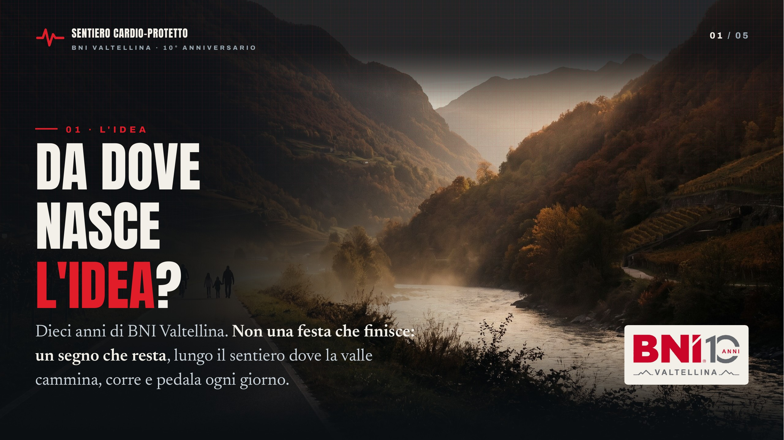
Notes:
SLIDE 1 · DA DOVE NASCE L'IDEA? — Alessandro Piazza · 2:00
0:00–0:30 Chi siamo: Capitolo BNI Valtellina, 28 imprese del territorio. Nel 2026 compiamo dieci anni.
0:30–1:10 La scelta: non una festa, ma un segno tangibile sul territorio. Qualcosa che resti e che serva a tutti.
1:10–1:50 Perché il Sentiero Valtellina: decine di migliaia di passaggi l'anno, il luogo dove la valle cammina, corre, pedala e porta i bambini in bici. Spesso a minuti dalla strada carrozzabile. Un arresto cardiaco concede cinque minuti.
1:50–2:00 Ponte: "Da lì, un'idea semplice: rendere cardioprotetto il sentiero di tutti". Passaggio a Pier.

Slide 2
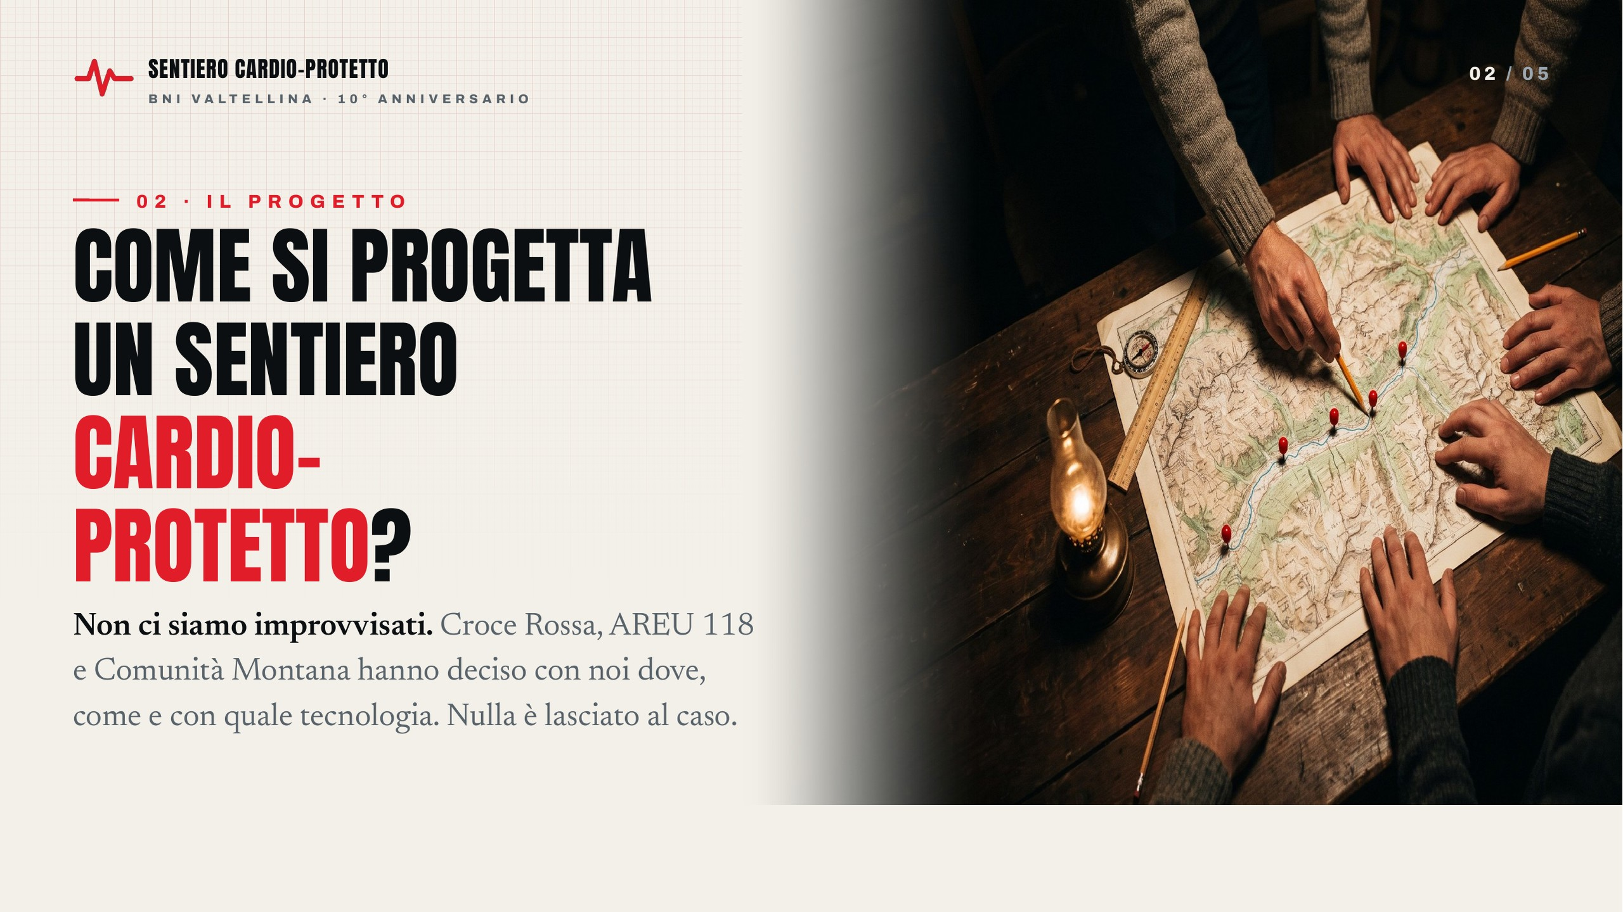
Notes:
SLIDE 2 · COME SI PROGETTA UN SENTIERO CARDIOPROTETTO? — Pier · 2:00
0:00–0:30 Prima regola: non improvvisarsi tuttologi. Abbiamo chiesto a chi lo fa di mestiere.
0:30–1:10 Croce Rossa Italiana: con loro abbiamo individuato le zone dove vanno le colonnine (snodi, aree di sosta, punti con accessi e riferimenti chiari per il 118) e capito lo stato dell'arte della tecnologia: teca termoregolata, monitoraggio remoto, registrazione AREU.
1:10–1:45 Comunità Montana ed enti: contatti, nulla osta, posizioni lungo la tratta, allaccio elettrico. Comune di Morbegno e Sondrio per le concessioni.
1:45–2:00 Risultato: una postazione ogni ~5 km, DAE raggiungibile nella finestra utile. Ponte: "E cosa regaliamo, esattamente?"

Slide 3
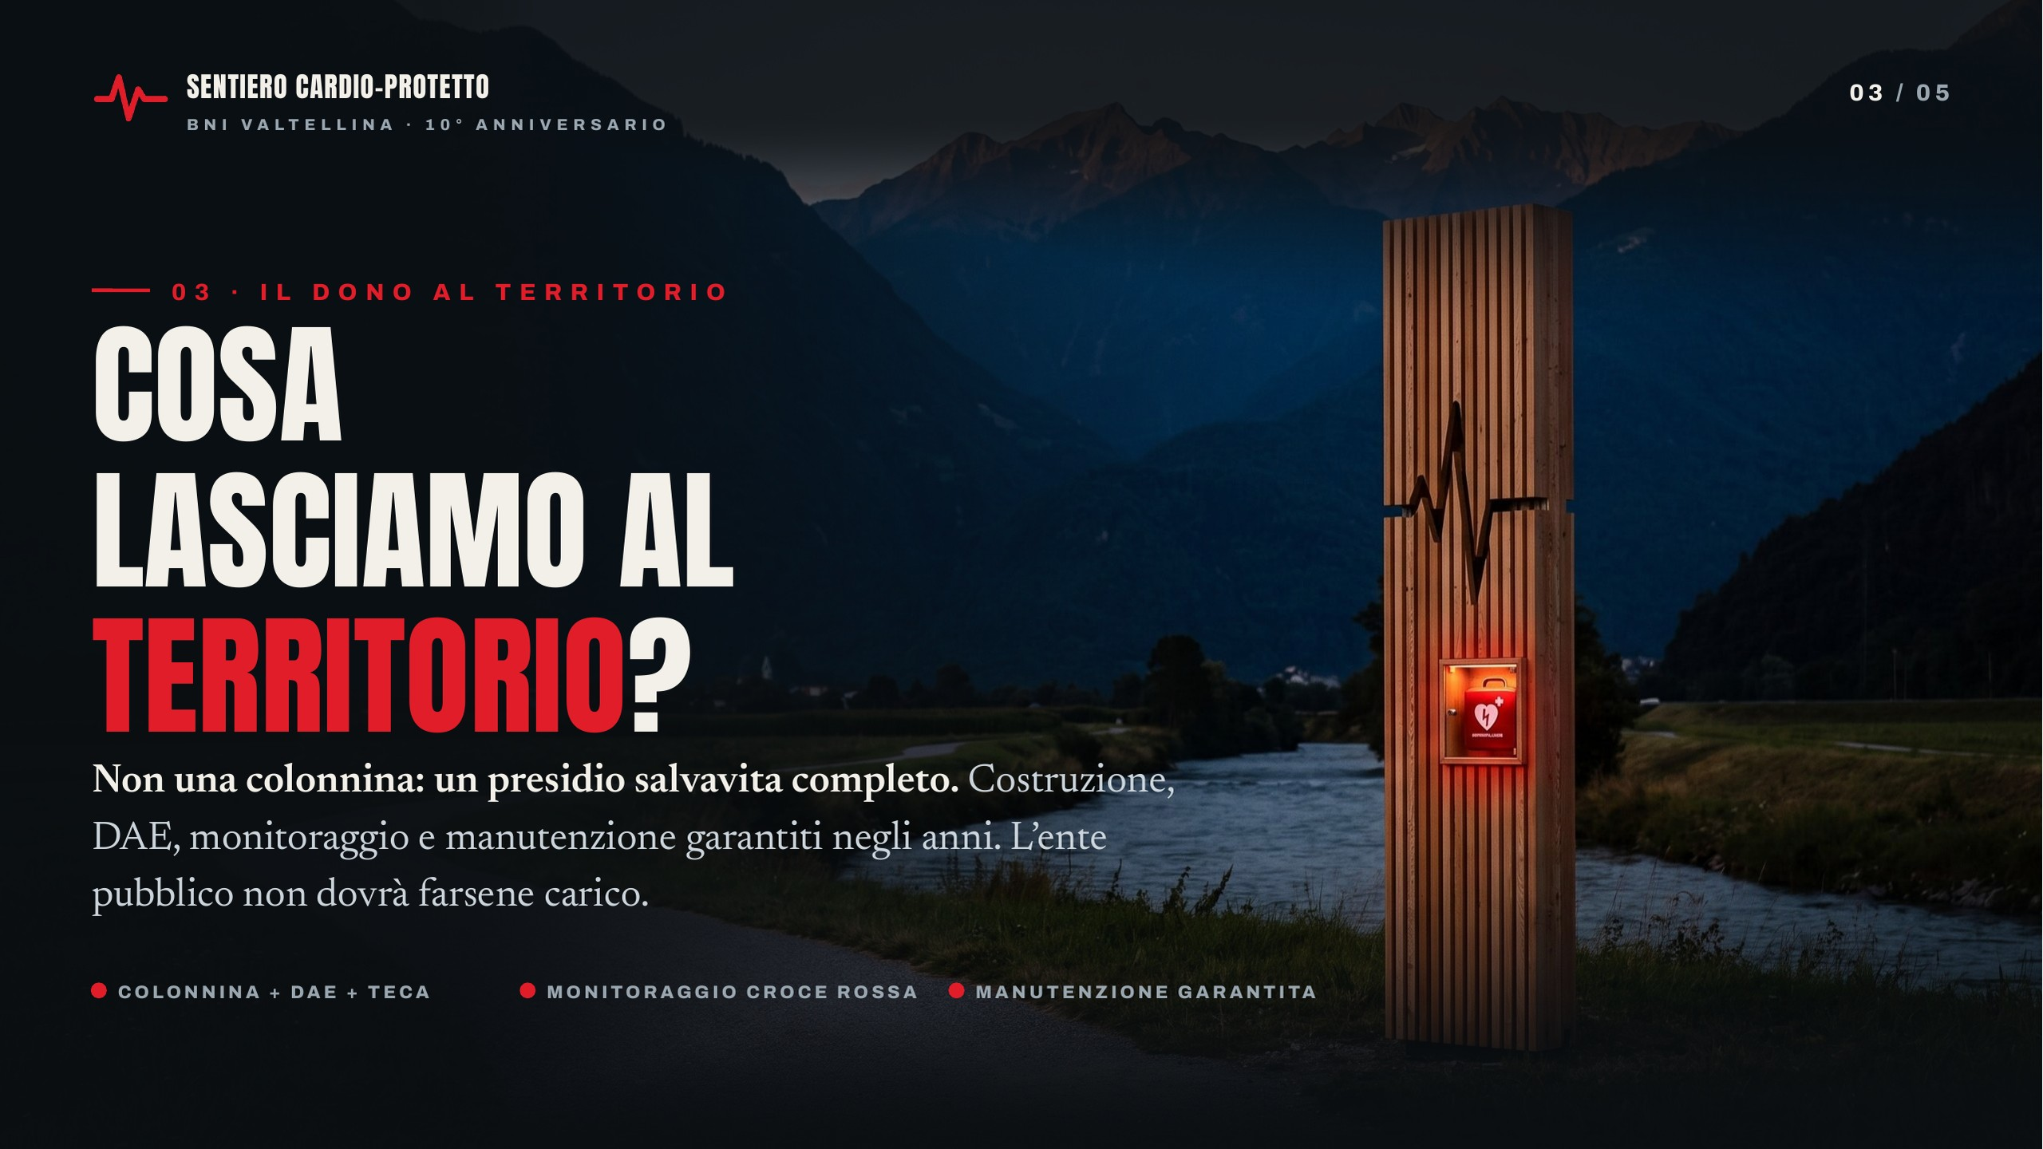
Notes:
SLIDE 3 · COSA LASCIAMO AL TERRITORIO? — 2:00
0:00–0:35 Siamo andati in Comunità Montana con una proposta chiara: "vi regaliamo un progetto a cui non dovrete far fronte voi negli anni".
0:35–1:15 Il regalo è completo: colonnina (disegno dell'arch. Pier Luigi Pastori, profilo a elettrocardiogramma, legno lamellare), DAE, teca termoregolata, registrazione AREU 118, monitoraggio remoto e manutenzione esclusiva di Croce Rossa.
1:15–1:45 Presidiate, in ordine, monitorate: l'infrastruttura resta viva ben oltre il giorno dell'inaugurazione. Nessun orario, nessuna chiave, nessuna barriera.
1:45–2:00 Ponte: "E tutto questo chi lo realizza? Ve lo mostriamo: la prima è già in piedi."

Slide 4

Notes:
SLIDE 4 · DALL'IDEA AL SENTIERO: A CHE PUNTO SIAMO? — 2:00
0:00–0:40 La filiera: progettazione, permessi, costruzione, posa, governance e sicurezza. Ogni anello è un professionista della rete BNI. Senza agenzie né intermediari: ogni euro si vede.
0:40–1:20 La prima colonnina è già installata, nel comune di Albosaggia, in una zona particolarmente frequentata: 110.000 passaggi l'anno.
1:20–1:50 Da qui in avanti: le altre postazioni sulla tratta Morbegno–Sondrio, una ogni ~5 km, con targa dell'azienda che adotta.
1:50–2:00 Ponte: "E le imprese? Qui entra in gioco chi vive e fa vivere questo territorio."

Slide 5

Notes:
SLIDE 5 · PERCHÉ LA TUA IMPRESA DOVREBBE ESSERCI? — 2:00
0:00–0:40 Non solo BNI: tutte le aziende che da questo territorio prendono forza lavoro, che qui hanno le sedi, che creano posti di lavoro e opportunità per i giovani. Possono lasciare un segno tangibile della loro esistenza.
0:40–1:20 Cosa ricevono: una targa dedicata nel punto più frequentato della provincia, migliaia di passaggi a settimana, per tutta la durata dell'adozione. Un caso concreto per il bilancio sociale. E il DAE protegge prima di tutto le loro persone.
1:20–1:50 L'ambizione: coprire tutto il Sentiero Valtellina. Sarebbe il primo sentiero europeo cardioprotetto, già tra i primi per estensione come ciclopedonale. Un primato che arriva dal tessuto imprenditoriale valtellinese.
1:50–2:00 Chiusura: "Un gesto concreto oggi. Una vita salvata domani." Invito: adotta 1 DAE.

